Slide 1
Top 10 Länder nach täglichen Fallzahlen
Land | Gesamt-fallzahlen | Neue Fälle in den letzten 7d (MW) | Reff | Verdopplungszeit/Abklingzeit | Trend
USA | 1.347.881 | 167.506 | 0,90 | -29 | ▼
Russischen Föderation | 221.344 | 76.076 | 1,16 | 21 | ▲
Brasilien | 169.594 | 60.974 | 1,26 | 11 | ▲
Vereinigtes Königreich | 224.332 | 32.500 | 0,95 | -49 | ~
Indien | 70.768 | 24.331 | 1,23 | 14 | ▲
Peru | 68.822 | 21.450 | 1,05 | 65 | ~
Saudi Arabien | 41.014 | 12.358 | 1,16 | 21 | ▲
Türkei | 139.771 | 12.112 | 0,84 | -21 | ~
Mexico | 36.327 | 11.422 | 1,14 | 19 | ▲
Pakistan | 32.081 | 11.140 | 1,39 | 11 | ▲
Quelle: Johns Hopkins, Stand 12.05.2020

Slide 2
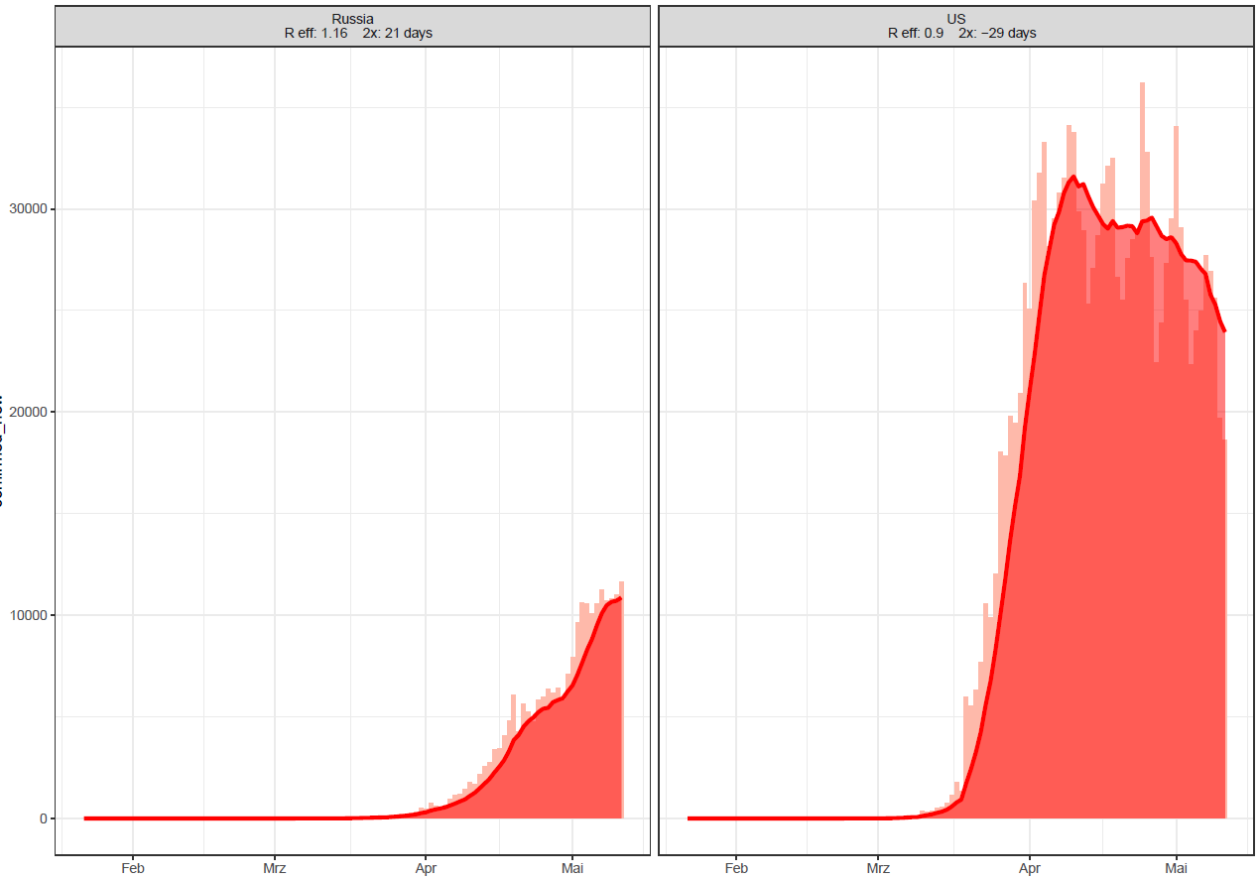
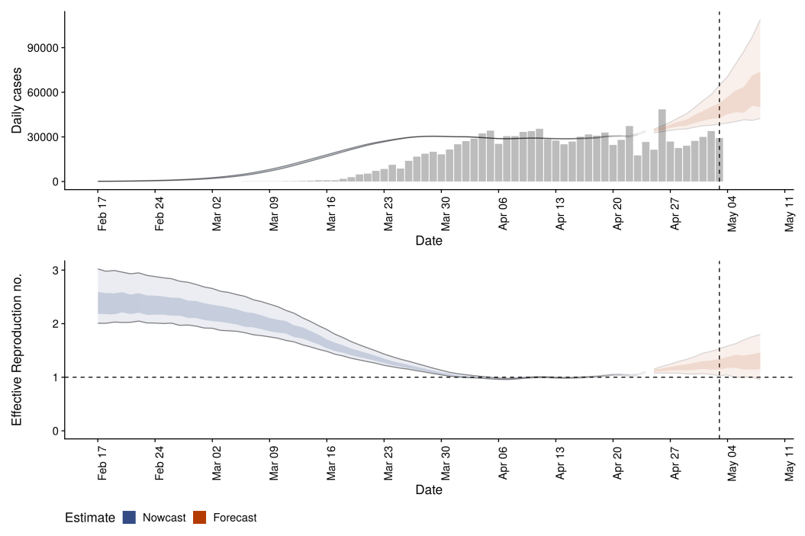
Länder mit über 70.000 neuen COVID-19 Fällen in den letzten 7 Tagen
221.344 Fälle
2.009 Verst.
1.347.881 Fälle
80.684 Verst.
Quelle: Johns Hopkins, Stand 12.05.2020
Notes:
newcases_movingaverage_above70000lastweek_new_2020-04-26

Slide 3
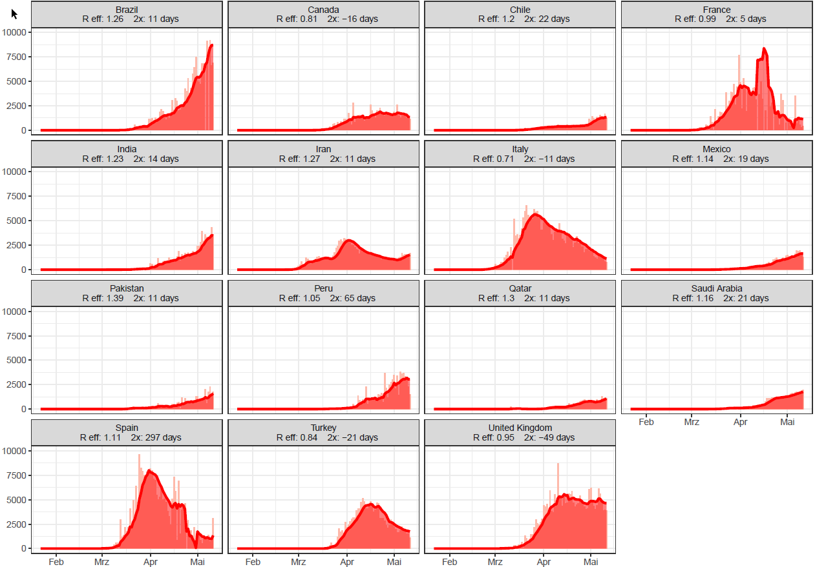
Länder mit 7.000 – 70.000 neuen COVID-19 Fällen in den letzten 7 Tagen
Quelle: Johns Hopkins, Stand 12.05.2020
Notes:
newcases_movingaverage_above7000below70000lastweek_max10k_2020-04-26

Slide 4
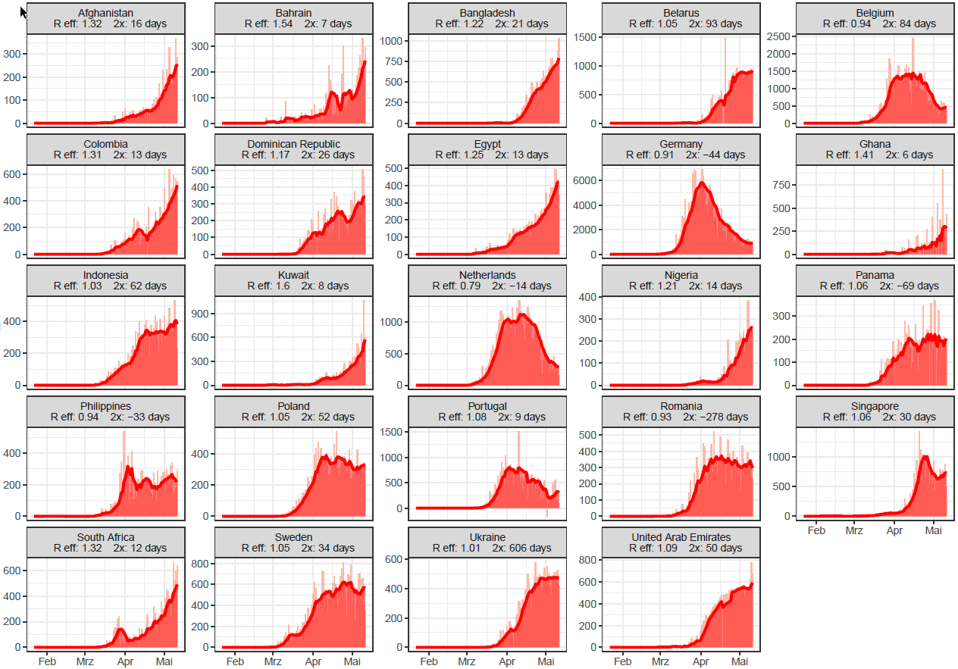
Länder mit 1.400-7.000 neuen COVID-19 Fällen in den letzten 7 Tagen
Quelle: Johns Hopkins, Stand 12.05.2020
Notes:
newcases_movingaverage_1400-7000lastweek_ownyaxis_2020-05-04
newcases_movingaverage_1400-7000lastweek_2020-04-26

Slide 5
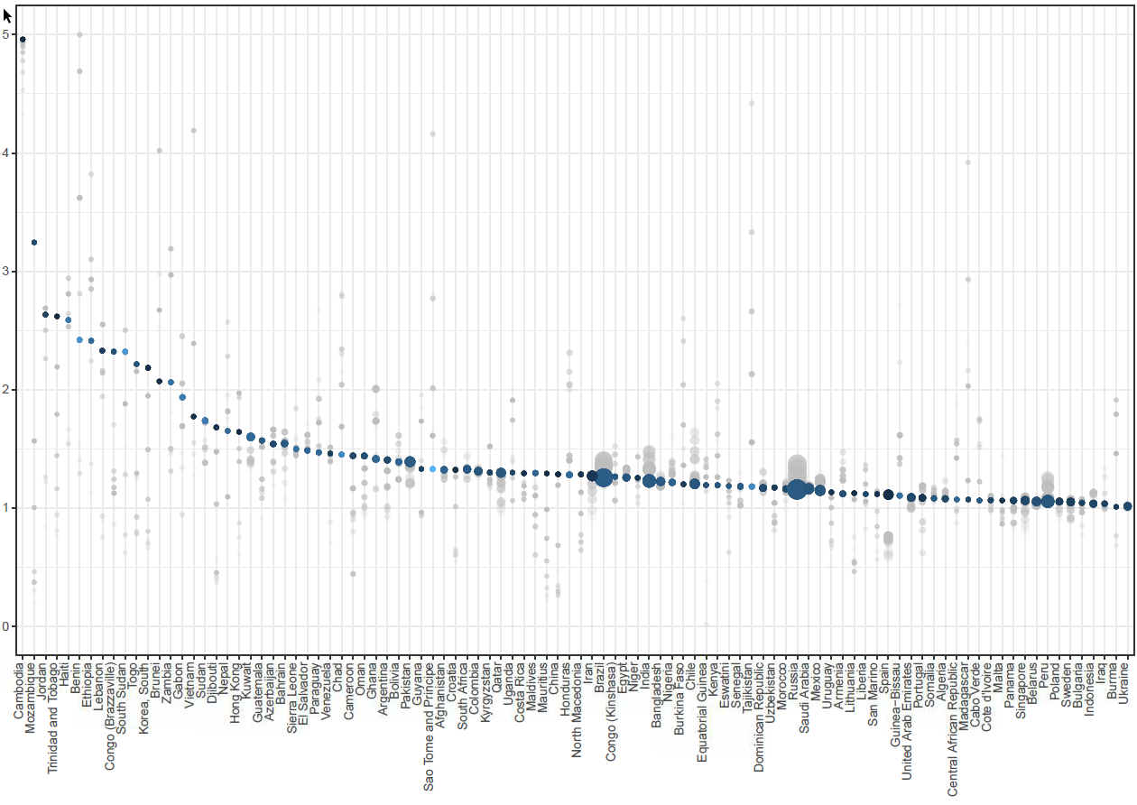
Länder mit >100 Fällen und einem R eff. > 1
- Größe des Punktes: Anzahl der Fälle in den letzte 7 Tagen
- Farbe: Fälle der letzten 7 Tage als % der Gesamtfallzahl (je heller desto höher die Prozentzahl)
Quelle: Johns Hopkins, Stand 12.05.2020
Notes:
r_sorted_above1_2020-04-27

Slide 6
COVID-19 / EMRO - Nord-Afrika

Slide 7
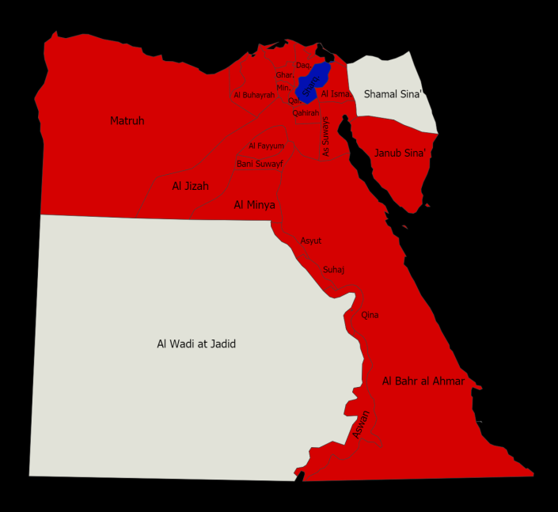
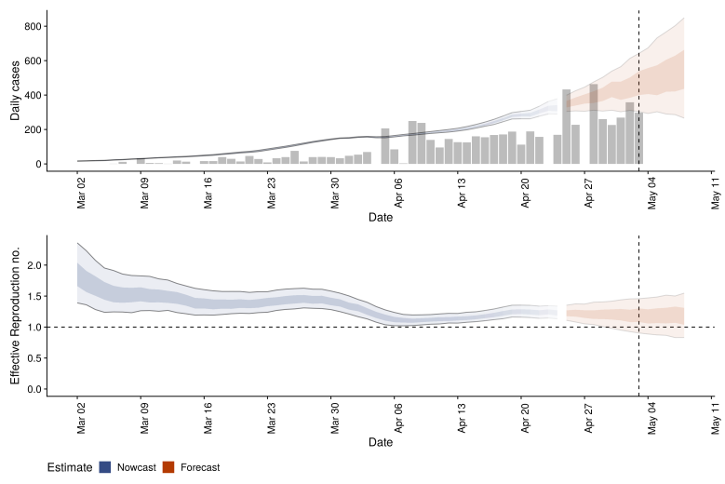
COVID-19/ Ägypten (MIC, 36m Pop.)
  9.746 Fälle (+436)
  533 Todesfälle (Fall-Verstorbenen-Anteil: 5,4%)
  Inzidenz: 9,1/ 100.000 Ew.
4
2
Erste bestätigte Fälle am 26. Feb (ex. China)
Maßnahmen: Reiserestriktionen, Grenzschließung; Ausgangssperre (21.00-6.00h); „social distancing“, Geschäfte geschl. ab 17h; Schulen u. Universitäten geschlossen; Moscheen geschlossen (Ramadan)
34 „isolation hospitals“ landesweit (13% aller Fälle HCW)
Laborkapazität: ca. 105,000 Testungen in 40 Laboren; Positivanteil 10%
Berichte aus ganz Ägypten zeigen belebte Straßen, Versammlungen, offene Geschäfte
Trotz anhaltender Ausbreitung des Virus prüft ägyptische Regierung weitere Lockerungen: ab 15.5. – Öffnung der Hotels, ab 1..6.: „Präsidiale Entscheidung, mit dem Virus zu leben.“
Proteste von Ärzten, die Lock down fordern
Proteste der Regierung, die Compliance fordert
1
3
Notes:
https://www.middleeasteye.net/news/coronavirus-middle-east-north-africa-iran-outbreak-what-we-know
https://en.wikipedia.org/wiki/2020_coronavirus_pandemic_in_Saudi_Arabia
https://www.aa.com.tr/en/latest-on-coronavirus-outbreak/worldwide-covid-19-testing-ratio-per-country-million/1800124

